Slide 1
JSP 프로그래밍
(재)대덕인재개발원

Slide 2
23 MVC 패턴 구현
p.64
1. 모델 2 구조와 MVC 패턴
2. 모델 2 구조를 이용한 MVC 패턴 구현
3. 모델 1 구조와 모델 2 구조의 선택

Slide 3
23.1 모델 2 구조와 MVC 패턴

Slide 4
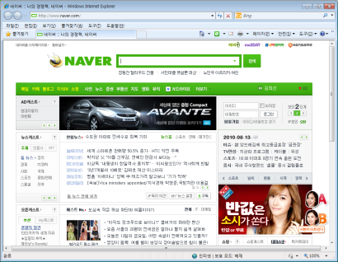
23.1.1 모델 1 구조
p.64
모델 1 구조
모델 1 구조는 JSP를 이용한 단순한 모델이다.
웹 브라우저의 요청이 곧바로 JSP에 전달된다.
웹 브라우저의 요청을 받은 JSP는 자바빈이나 서비스 클래스를 사용해서 웹 브라우저가 요청한 작업을 처리하고 그 결과를 클라이언트에 출력해 준다.
1. 요청
웹 컨테이너
JSP
서비스 클래스
자바빈 클래스
2. 응답
[그림] 모델 1 구조의 요청/응답 처리 방식

Slide 5
23.1.2 모델 2 구조
p.64
모델 2 구조
모델 2 구조는 모델 1 구조와 달리 웹 브라우저의 요청을 하나의 서블릿이 받게 된다.
서블릿은 웹 브라우저의 요청을 알맞게 처리한 후 그 결과를 보여줄 JSP 페이지로 포워딩한다.
포워딩을 통해서 요청 흐름을 받은 JSP 페이지는 결과 화면을 클라이언트에 전송한다. 즉, 서블릿이 비즈니스 로직 부분을 처리하게 되는 것이다.
웹 컨테이너
1. 요청
서블릿
로직클래스
포워딩
빈객체
JSP
2. 응답
[그림] 모델 2 구조의 요청/응답 처리 방식

Slide 6
23.1.3 MVC 패턴
p.65
MVC 패턴
MVC(Model-View-Controller) 패턴은 크게 모델, 뷰, 컨트롤러의 세 부분으로 구성되면, 각각의 요소는 다음과 같은 역할을 담당한다.
- 모델 : 비즈니스 영역의 상태 정보를 처리한다.
- 뷰 : 비즈니스 영역에 대한 프리젠테이션 뷰(즉, 사용자가 보게 될 결과 화면)를 담당한다.
- 컨트롤러 : 사용자의 입력 및 흐름 제어를 담당한다.
2. 비즈니스
로직처리
웹 컨테이너
1. 요청
컨트롤러
모델
3. 뷰선택
뷰
4. 응답
[그림] MVC 패턴의 구조

Slide 7
23.1.4 MVC 패턴과 모델 2 구조의 매핑
JSP의 모델 2 구조와 MVC 패턴은 완벽하게 일치한다. 이 둘 사이의 매칭 관계를 살펴보면 다음과 같다.
- 컨트롤러 = 서블릿
- 모델 = 비즈니스 로직 처리 클래스, 자바빈
- 뷰 = JSP
모델 2 구조에서 웹 브라우저의 요청은 서블릿으로 전달되고, 서블릿은 비즈니스 로직을 수행하는 클래스를 사용하여 웹 브라우저의 요청을 처리하며 뷰의 역할을 하는 JSP 페이지를 통해서 처리 결과를 보여주게 된다.

Slide 8
23.1.5 MVC의 컨트롤러
MVC의 컨트롤러 : 서블릿
모델 2 구조에서 서블릿은 MVC 패턴의 컨트롤러 역할을 한다.
서블릿은 웹 브라우저의 요청과 웹 어플리케이션의 전체적인 흐름을 제어하게 된다.
그림은 컨트롤러로서의 서블릿이 어떤 순서로 실행되는지를 보여주고 있다.

Slide 9
23.1.4 MVC 패턴과 모델 2 구조의 매핑
p.66
웹 컨테이너
서블릿
HTTP 요청
1. HTTP 요청 받음
2. 클라이언트가 요구하는 기능을 분석
3. 요청한 비즈니스로직을 처리하는 모델 사용
모델
4. 결과를 request 또는 session에 저장
5. 알맞은 뷰 선택 후, 뷰로 포워딩(또는 리다이렉트)
JSP
HTTP 응답

Slide 10
23.1.5 MVC의 컨트롤러 : 서블릿
컨트롤러의 역할을 하는 서블릿은 5단계의 과정을 거쳐서 웹 브라우저의 요청을 처리하게 된다.
- 과정 1 : 웹 브라우저가 전송할 HTTP 요청을 받는다. 서블릿의 doGet() 메소드나 doPost() 메서드가 호출된다.
- 과정 2 : 웹 브라우저가 어떤 기능을 요청했는지 분석한다. 예를 들어, 게시판 목록을 요청했는지, 글쓰기를 요청했는지 알아낸다.
- 과정 3 : 모델을 사용하여 요청한 기능을 수행한다.
- 과정 4 : 모델로부터 전달받은 결과물을 request나 session의 setAttribute() 메서드를 사용하여 속성에 저장한다. 이렇게 저장된 결과값은 뷰인 JSP에 사용된다.
- 과정 5 : 웹 브라우저에 보여줄 JSP를 선택한 후, JSP로 포워딩한다. 경우에 따라서 리다이렉트를 하기도 한다.

Slide 11
23.1.6 MVC의 뷰 : JSP
모델 2 구조에서 JSP는 뷰의 역할을 담당한다.
비즈니스 로직과 관련된 코드가 없는 점을 제외하면 일반 JSP 와 거의 동일한 형태를 취한다.
차이점이 있다면, 뷰 역할을 하는 JSP는 컨트롤러 부분에서 request 기본 객체나 session 기본 객체에 저장한 데이터를 사용하여 웹 브라우저에 알맞은 결과를 출력해 준다는 점이다.
뷰 역할을 하는 JSP는 웹 브라우저가 요청한 결과를 보여주는 프리젠테이션의 역할을 할 뿐만 아니라 웹 브라우저의 요청을 컨트롤러에 전달해 주는 매개체가 되기도 한다.

Slide 12
23.1.7 MVC의 모델
컨트롤러는 서블릿을 통해서 구현되고, 뷰는 JSP를 통해서 구현되는 반면에 모델은 명확하게 어떤 것을 통해서 구현된다는 규칙은 없다.
비즈니스 로직을 처리해 주면 모델이 될 수 있다.
모델이 제공해야 하는 기능은 웹 브라우저의 요청을 처리하는 데 필요한 기능을 제공하는 것이다.

Slide 13
23.1.7 MVC의 모델
웹 컨테이너
서블릿
모델
HTTP 요청
1. 컨트롤러로부터 요청 받음
2. 비즈니스 로직 수행
3. 수행 결과 컨트롤러에 리턴
JSP
HTTP 응답
[그림] 컨트롤러 역할을 하는 서블릿과 모델 간의 통신

Slide 14
* MVC 모델2 방식의 게시판관리(커맨드패턴)
p.67
Model Layer
URI Mapping
WebController1
(Dispatcher servlet)
BoardListAction
Services
BoardViewAction
Forward/Redirect 방식으로 이동
BoardInsertAction
BoardFormAction
DAO
JSP
(presentation layer)
BoardUpdateAction
BoardDeleteAction
IAction(Controller)

Slide 15
* MVC 모델2 방식의 방명록(커맨드패턴)
Model Layer
Command 매핑
WebController2 (Dispatcher servlet)
Services
MessageAction
Forward/Redirect 방식으로 이동
MessageInsertAction
DAO
JSP
(presentation layer)
MessageDeleteAction
IAction(Controller)

Slide 16
* MVC 모델2 방식의 상품관리(커맨드패턴)
Model Layer
Command 매핑
Dispatcher
Services
ProdListAction
ProdViewAction
Forward/Redirect 방식으로 이동
ProdInsertAction
ProdUpdateAction
DAO
JSP
(presentation layer)
ProdDeleteAction
IAction(Controller)

Slide 17
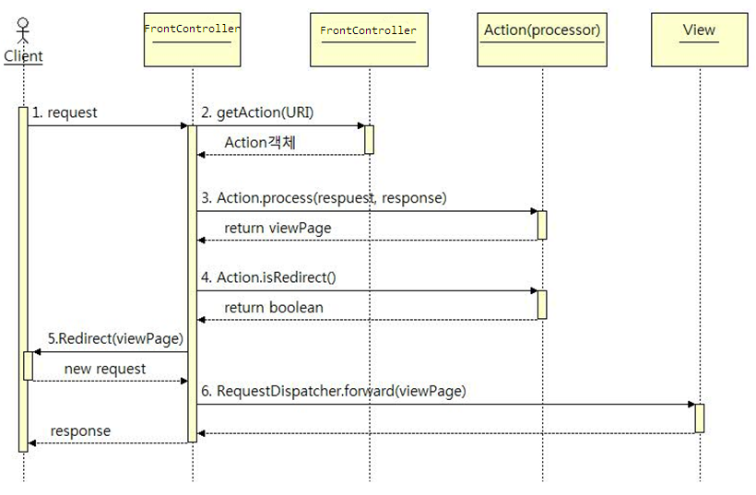
* Request 처리 흐름도(sequence diagram)
p.67

Slide 18
* 의존관계 구조(class diagram)

Slide 19
Spring WebMVC Architecture
Dispatcher
Servlet
Handler
Mapping
(Requet – Handler mapping)
@Controller
@RequestMapping
(Handler Method
return ViewName)
@Service
(BusinessLogic process)
Handler
Adapter
(Controller
Method Invoke)
@Repository
(Persistence Data Access)
ViewResolver
(ViewName mapping ViewResource
or View construct)
DataBase or
FileSystem or …

Slide 20
Request 처리 과정 (spring web Applicaion-상품관리)
Dispatcher
Servlet
Default
Annotation
HandlerMapping
ProdController
IProdService
(BusinessLogic process)
Annotation
MethodHandlerApapter
IProdDao
(Persistence Data Access)
TilesViewResolver
BeanNameViewResolver
InterResourceViewResolver
DataBase

Slide 21
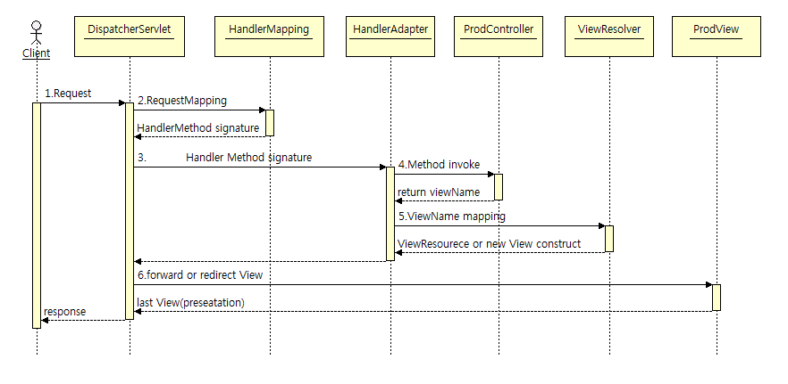
Request 처리 흐름도 (spring web Applicaion-상품관리)

Slide 22
Request 처리 과정 (spring web Applicaion-게시판)
Dispatcher
Servlet
Default
Annotation
HandlerMapping
BoardController
IBoardService
(BusinessLogic process)
Annotation
MethodHandlerApapter
IBoardDao
(Persistence Data Access)
TilesViewResolver(order=0)
BeanNameViewResolver(order=1)
InterResourceViewResolver(order=2)
DataBase

Slide 23
막 그냥 이해를 위한 그림(상품관리)
web.xml
1. url-pattern 으로
webApplicationContext를 한정시킴.
2. ContextLoaderListener 를 등록해서
webApplicationContext의 부모인
applicationConttext를 만든다.
applicationContext.xml
(ApplicationContext)
ProdService
주입
ProdDaoiBatis
부모의 모든 bean 상속
주입
SqlMapClientFactoryBean
(SqlMapClient 생성 –
sqlMapConfig.xml 과 mapping.xml 사용)
jingi-servlet.xml
(WebApplicationContext)
주입
DriverManagerDataSource
(Connection 생성)
Dispatcher
Servlet
Prod
Controller

Slide 24
막 그냥 이해를 위한 그림(게시판)
web.xml
1. url-pattern 으로
webApplicationContext를 한정시킴.
2. ContextLoaderListener 를 등록해서
webApplicationContext의 부모인
applicationConttext를 만든다.
applicationContext.xml
(ApplicationContext)
BoardServiceImpl
주입
BoardDaoiBatis
부모의 모든 bean 상속
주입
SqlMapClientFactoryBean
(SqlMapClient 생성 –
sqlMapConfig.xml 과 mapping.xml 사용)
서블릿명-servlet.xml
(WebApplicationContext)
주입
DriverManagerDataSource
(Connection 생성)
Dispatcher
Servlet
Board
Controller

Slide 25
순서대로 따라하기!!(HelloSpring)
PDF (Spring board tutorial)파일 참고

